Slide 1
Curso Básico de R
Manipulação de dados
*Baseado nas notas de aula do Prof. Pedro Albuquerque

Slide 2
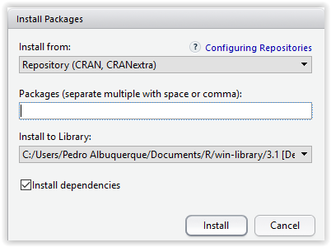
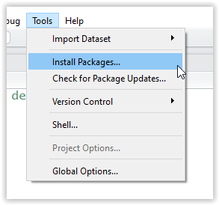
Instalação de pacotes.
No R a maior parte dos métodos estão implementados em pacotes.
A instalação dos pacotes é feita por meio das seguintes escolhas:

Slide 3
Instalação de pacotes.
Exercício: Instale os seguintes pacotes:
1) reshape2
2) ggplot2
3) dplyr
4) foreign

Slide 4
Instalação de pacotes.
A instalação dois pacotes é feito somente uma vez. Após a instalação dos pacotes ele estará disponível, desde que você faça a invocação dos pacotes de interesse.
A invocação dos pacotes é feita por meio da seguinte função:
library(nome.do.pacote)
Toda vez que desejarmos utilizar um pacote, devemos fazer essa invocação. Uma vez invocado, todas as funções disponíveis no pacote ficam na memória até que o R seja fechado.

Slide 5
Instalação de pacotes.
Exercício: Invoque os seguintes pacotes:
1) reshape2
2) ggplot2
3) dplyr
4) foreign

Slide 6
Importação de dados.
Anteriormente vimos como entrar dados no R e o objeto especial dataframe.
Entretanto, boa parte dos dados já encontram-se disponíveis em diversos formatos como CSV, TXT, DBF, SAS, XLSX, etc..
É importante então saber como importar esses dados. Usualmente a importação é feito por uma função com o seguinte padrão
read.formato.do.dado(endereço.do.dado)

Slide 7
Importação de dados.
Exemplos de comandos de importação nativos no R:
read.csv() – Importa dados CSV (padrão americano).
read.csv2() - Importa dados CSV (padrão brasileiro).
read.table() - Importa dados com delimitador definido.
Exemplos de comandos de importação oriundos de pacotes:
read.sas7bdat() – Importa dados do SAS (pacote sas7bdat).
read.xlsx() – Importa dados do Excel (pacote xlsx).
read.spss() - Importa dados do spss (pacote foreign).

Slide 8
Importação de dados.
O formato mais comum disponível pelos diversos produtores de estatísticas oficiais no Brasil é o formato CSV.
Por exemplo, considere os dados disponíveis em http://www.sidra.ibge.gov.br/.
Há uma série de estatísticas disponíveis. Vamos, por exemplo, trabalhar com a base de índices de pobreza produzida pelo IBGE.

Slide 9
Importação de dados.
Se o nosso arquivo for salvo, por exemplo, na pasta: C:\Curso de R\Dados é interessante determinar essa pasta como sendo o working directory do Rstudio.
O working directory é o local onde o Rstudio salvará os gráficos, resultados, relatórios e também onde ele lerá as bases de dados e outros arquivos.
Para definir o working directory basta usar a função setwd(endereço.da.pasta)

Slide 10
Importação de dados.
Observações importantes:
No Windows, o R não aceita endereços como o apresentado: C:\Curso de R\Dados .
Se quisermos nos referir a esse endereço devemos colocar duas barras ou então uma barra invertida:
C:\\Curso de R\\Dados ou
C:/Curso de R/Dados

Slide 11
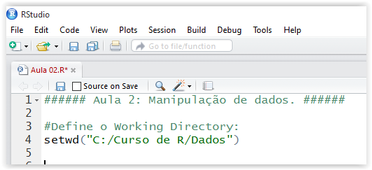
Importação de dados.
Então, o primeiro passo de qualquer análise prática no R é definir o working directory:

Slide 12
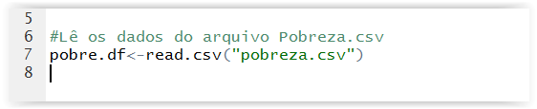
Importação de dados.
Após executado o comando setwd(.) o R compreenderá que tudo deverá ser salvo e lido do local indicado.
Então para ler o arquivo pobreza devemos usar a função read.csv:
Após a leitura, o objeto pobre.df estará disponível no Enviorment.

Slide 13
Importação de dados.
Exercício: Execute o comando colnames(pobre.df). O que esse comando fornece ?
Var01 Código IBGE do município
Var03 Incidência da Pobreza
Var04 Limite inferior da Incidência de Pobreza
Var05 Limite superior da Incidência de Pobreza
Var06 Incidência da Pobreza Subjetiva
Var07 Limite inferior da Incidência da Pobreza Subjetiva
Var08 Limite superior Incidência da Pobreza Subjetiva
Var09 Índice de Gini
Var10 Limite inferior do Índice de Gini
Var11 Limite superior do Índice de Gini

Slide 14
Regras lógicas.
Vimos anteriormente que podemos criar um vetor logical indicando se determinadas observações devem ou não ser incluídas na base de dados.
Exemplo 1: Crie uma nova base somente com os municípios que apresentam Índice de Gini menor ou igual a 40.

Slide 15
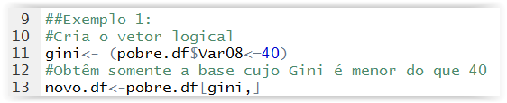
Regras lógicas.
Podemos estar interessados em uma combinação de regras, por exemplo, desejamos obter as observações tais que Índice de Gini seja menor ou igual a 40 e o Incidência da Pobreza Subjetiva não seja maior do que 30.

Slide 16
Regras lógicas.
Então, esses operadores são expressos no R da seguinte forma:
! X – Lê-se não X.
X & Y – Lê-se X e Y.
X | Y– Lê-se X ou Y.
X<Y– Lê-se X menor do que Y.
X>Y– Lê-se X maior do que Y.
X<=Y– Lê-se X menor ou igual a Y.
X>=Y– Lê-se X maior ou igual a Y.
X==Y – Lê-se X igual a Y.
X!=Y – Lê-se X diferente de Y.

Slide 17
Regras lógicas.
Exercício. Escreva em comando R as seguintes frases:
1) Não X, e Y menor do que 20 ou Z maior do que 30.
2) Não X e Y, ou Z maior do que X.
3) (X e Y e Z) ou Y diferente de X.
4) (X igual a Z) ou (Z menor do que Y).

Slide 18
Regras lógicas.
Exercício: Escreva em português os seguintes códigos em R:
1) !(X>=Y & Z<30)
2) X==Y I Z>Y
3) !(X>Y|Z<X)
4) X==Z & Y<=(!X<30)

Slide 19
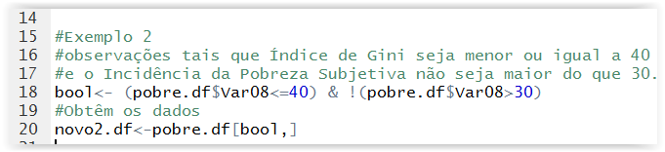
Regras lógicas.
Exemplo 2: Obtenha as observações tais que Índice de Gini seja menor ou igual a 40 e o Incidência da Pobreza Subjetiva não seja maior do que 30.

Slide 20
Regras lógicas.
Exercício: Crie as seguintes novas bases de dados:
1) ex1.df : Somente as observações para as quais a Incidência da Pobreza é menor do que Incidência da Pobreza Subjetiva e o Índice de Gini maior do que 45.
2) ex2.df : Somente as observações para as quais a Incidência da Pobreza não é maior do que 30 ou a Incidência da Pobreza Subjetiva maior do 50.

Slide 21
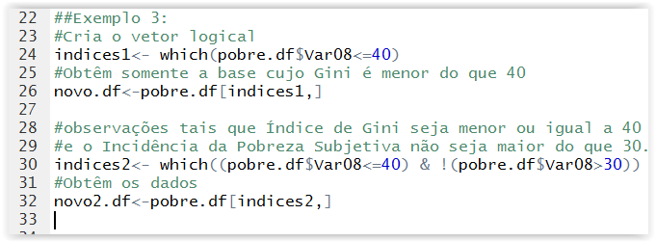
Manipulação de Banco de Dados.
Criar um vetor logical indicando se a posição deve ser mantida (TRUE) ou removida (FALSE) pode não ser muito eficiente.
Podemos, por exemplo, obter as posições somente das observações que satisfazem as condições de interesse por meio da função which(condição.lógica).

Slide 22
Manipulação de Banco de Dados.

Slide 23
Manipulação de Banco de Dados.
Exercício: Crie as seguintes novas bases de dados usando a função which():
1) ex1.df : Somente as observações para as quais a Incidência da Pobreza é menor do que Incidência da Pobreza Subjetiva e o Índice de Gini maior do que 45.
2) ex2.df : Somente as observações para as quais a Incidência da Pobreza não é maior do que 30 ou a Incidência da Pobreza Subjetiva maior do 50.

Slide 24
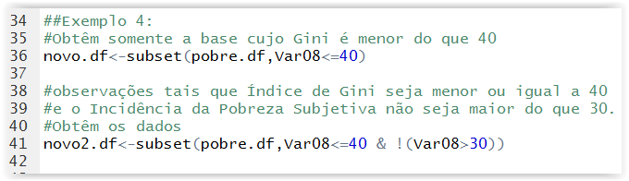
Manipulação de Banco de Dados.
Uma função mais concisa é a função subset(data.frame,regras.lógicas).
Essa função apresenta a facilidade de podermos escrever as regras lógicas usando somente os nomes das variáveis:

Slide 25
Manipulação de Banco de Dados.

Slide 26
Manipulação de Banco de Dados.
Exercício: Crie as seguintes novas bases de dados usando a função subset():
1) ex1.df : Somente as observações para as quais a Incidência da Pobreza é menor do que Incidência da Pobreza Subjetiva e o Índice de Gini maior do que 45.
2) ex2.df : Somente as observações para as quais a Incidência da Pobreza não é maior do que 30 ou a Incidência da Pobreza Subjetiva maior do 50.

Slide 27
Manipulação de Banco de Dados.
Em alguns casos, desejamos remodelar a base de dados.
Por exemplo (melt):
Municipio | variable | value
Brasília | Possui energia | Sim
Rio de Janeiro | Possui energia | Não
Santa Catarina | Possui energia | Não
São Paulo | Possui energia | Sim
Campinas | Possui energia | Sim
Rio Branco | Possui energia | Não
Municipio | Possui energia | Rodovias
Brasília | Sim | 12
Rio de Janeiro | Não | 16
Santa Catarina | Não | 10
São Paulo | Sim | 43
Campinas | Sim | 34
Rio Branco | Não | 8
Brasília | Rodovias | 12
Rio de Janeiro | Rodovias | 16
Santa Catarina | Rodovias | 10
São Paulo | Rodovias | 43
Campinas | Rodovias | 34
Rio Branco | Rodovias | 8

Slide 28
Manipulação de Banco de Dados.
Ou ao contrário:
Por exemplo (dcast):
Municipio | variable | value
Brasília | Possui energia | Sim
Rio de Janeiro | Possui energia | Não
Santa Catarina | Possui energia | Não
São Paulo | Possui energia | Sim
Campinas | Possui energia | Sim
Rio Branco | Possui energia | Não
Municipio | Possui energia | Rodovias
Brasília | Sim | 12
Rio de Janeiro | Não | 16
Santa Catarina | Não | 10
São Paulo | Sim | 43
Campinas | Sim | 34
Rio Branco | Não | 8
Brasília | Rodovias | 12
Rio de Janeiro | Rodovias | 16
Santa Catarina | Rodovias | 10
São Paulo | Rodovias | 43
Campinas | Rodovias | 34
Rio Branco | Rodovias | 8

Slide 29

Manipulação de Banco de Dados.
Exemplo 5: Considere o arquivo Reshape.csv disponível no Github. Vamos lê-lo utilizando a função read.csv2(endereço) pois o arquivo está separado por ponto e virgula (; - Excel em português) e não vírgula (, - Excel em Inglês).

Slide 30
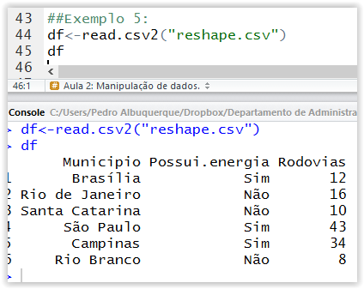
Manipulação de Banco de Dados.
Observe que o dataframe df está no formato wide:

Slide 31
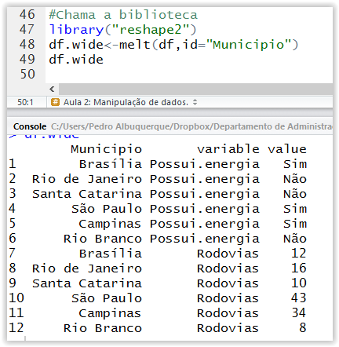
Manipulação de Banco de Dados.
Exemplo 5: Para transformar o formato wide para o formato long devemos usar o pacote reshape2 e a função melt:

Slide 32
Manipulação de Banco de Dados.

Slide 33
Manipulação de Banco de Dados.
Repare que a função melt possui dois argumentos:
melt(dataframe,id=“variável(is) identificadora(s)”)
Outro comentário importante é que é possível trabalhar com mais do que uma variável.

Slide 34
Manipulação de Banco de Dados.
Exercício: Execute o comando data(airquality) e em seguida apenas a palavra airquality o que cada comando faz ? O que surge no Enviroment ?
Transforme a base em uma base no formato long usando o comando melt e as variáveis identificadoras Month e Day.

Slide 35
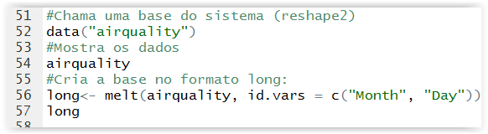
Manipulação de Banco de Dados.

Slide 36
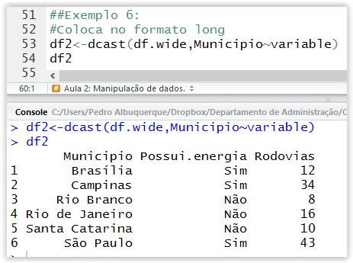
Manipulação de Banco de Dados.
Podemos agora fazer o contrário, pegar o dataframe df.wide e transformar para o formato WIDE:

Slide 37
Manipulação de Banco de Dados.
Exercício: Transforme a base long (criada no exercício anterior) em uma base no formato wide usando o comando dcast .

Slide 38
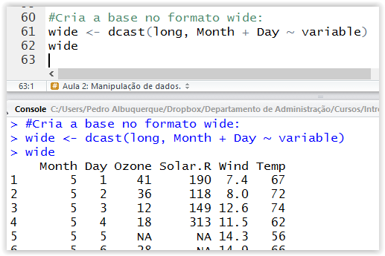
Manipulação de Banco de Dados.

Slide 39
Manipulação de Banco de Dados.
Note que surgiu um novo comando no R, o símbolo de til (~).
Esse símbolo é utilizado para representar relação direta entre o lado esquerdo do ~ e a fórmula do lado direito.
Veremos mais detalhes desse símbolo ao longo do curso.

Slide 40
Unindo banco de dados.
Quando temos dois ou mais dataframes e desejamos uni-los podemos fazer isso por meio da função merge().
Essa função possui alguns argumentos:
merge(x, y, by = , by.x = , by.y = ,
all = , all.x = all, all.y = all)

Slide 41
Unindo banco de dados.
merge(x, y, by = , by.x = , by.y = ,
all = , all.x = all, all.y = all)
Nomes dos dataframes
a serem unidos.

Slide 42
Unindo banco de dados.
Nomes das variáveis que serão utilizadas;
no merge (ou se usa by=, ou se usa simultaneamente
by.x= e by.y= ..
merge(x, y, by = , by.x = , by.y = ,
all = , all.x = all, all.y = all)

Slide 43
Unindo banco de dados.
merge(x, y, by = , by.x = , by.y = ,
all = , all.x = all, all.y = all)
Tipo e merge
a ser realizado.

Slide 44
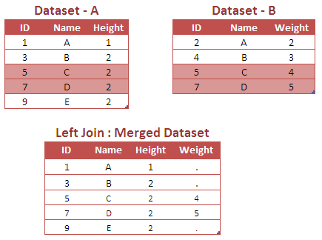
Unindo banco de dados.

Slide 45
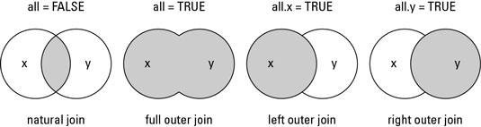
Unindo banco de dados.
Visualmente os tipos possíveis de merges são:

Slide 46
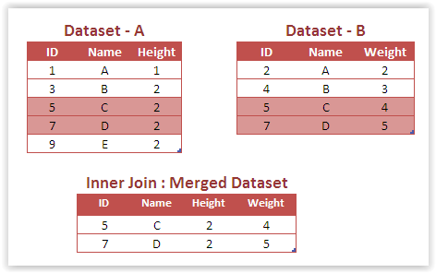
Unindo banco de dados.
Quando queremos a interseção (all=FALSE):

Slide 47
Unindo banco de dados.
Quando queremos a união (all=TRUE):

Slide 48
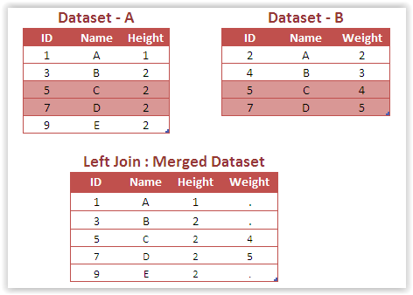
Unindo banco de dados.
Manter tudo da primeira base (all.x=TRUE):

Slide 49
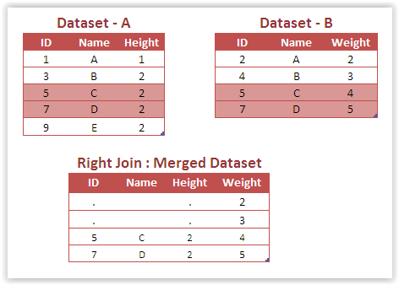
Unindo banco de dados.
Manter tudo da segunda base (all.y=TRUE):

Slide 50
Unindo banco de dados.
Manter tudo de todos (all=TRUE):

Slide 51
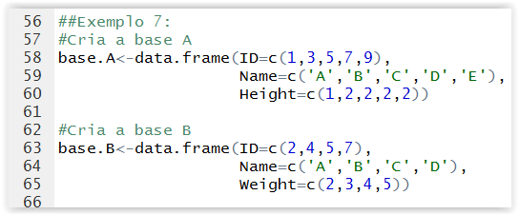
Unindo banco de dados.
Exemplo 7:

Slide 52
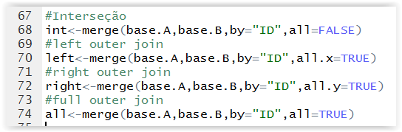
Unindo banco de dados.
Exemplo 7:

Slide 53
Unindo banco de dados.
Exercício: Utilizando como variáveis ID as variáveis ID e Name faça os seguintes merges:
1) Natural Join
2) Left outer join
3) Right outer join
4) Full outer join
Qual a diferença em relação as bases formadas anteriormente ?

Slide 54
Unindo banco de dados.
Outro tipo de união possível é a união vertical na forma:
Var1 | Var2 | Var3
1 | 4 | A
2 | 5 | A
3 | 5 | B
4 | 6 | B
Var1 | Var2 | Var3
5 | 1 | C
6 | 2 | D
7 | 3 | C
8 | 4 | A

Slide 55
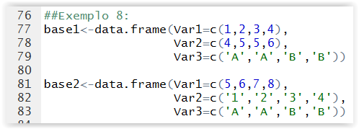
Unindo banco de dados.

Slide 56
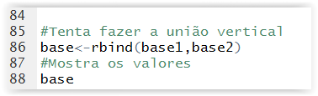
Unindo banco de dados.
Para unir verticalmente é necessário:
1) Ambas as bases deve ter o mesmo número de variáveis e o mesmo nome.
2) O formato das variáveis entre as bases também precisa ser o mesmo.

Slide 57
Unindo banco de dados.
Repare que a segunda variável das bases não possui o mesmo formato.
Exercício: Use o comando str() (abreviação de structure) para observar os tipos de variáveis de cada base de dados (base1, base2 e base).

Slide 58
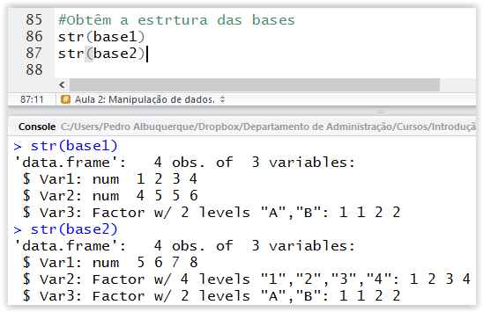
Unindo banco de dados.

Slide 59
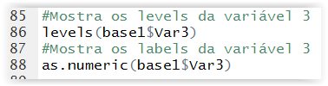
Unindo banco de dados.
Um novo formato surgiu, o formato denominado Factor.
Esse tipo de formato é utilizado para reduzir o espaço ocupado na memória da máquina. Cada caractere (levels) que surge na variável é armazenado com um código numérico na memória (labels).
Exercício: Execute os seguintes comandos:

Slide 60
Unindo banco de dados.
O comando levels apresenta os textos utilizados para categorizar os itens, já o comando as.numeric() faz a conversão para o formato numérico, mostrando os labels armazenados na memória.
Exercício: Qual o formato da Var2 na base final ? Converta essa variável para o formato numérico.

Slide 61
Conversão de tipos de variáveis.
As principais funções usadas para conversão de dados são:
as.numeric() – Converte a variável para o formato numérico.
as.factor() – Converte a variável para o formato fator.
as.character() – Converte a variável para o formato caractere.
as.date() – Converte a variável para o formato data.

Slide 62
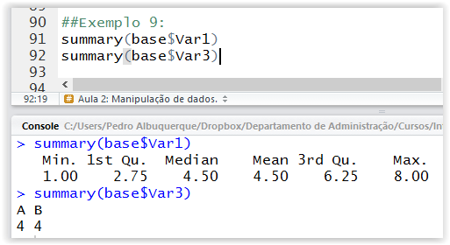
Estatísticas descritivas.
Usualmente desejamos resumir as informações contidas no banco de dados usando estatísticas descritivas como média, moda, mediana, frequências, etc..
Existem diversas funções que fazem esse trabalho, a mais utilizada é a função summary(variável).
Exemplo 9:

Slide 63
Estatísticas descritivas.

Slide 64
Estatísticas descritivas.
Exercício: Para a base Pobreza.csv utilizada no início da aula, aplique a função summary() para cada variável disponível e interprete os resultados.
Exercício: Instale o pacote pastecs .

Slide 65
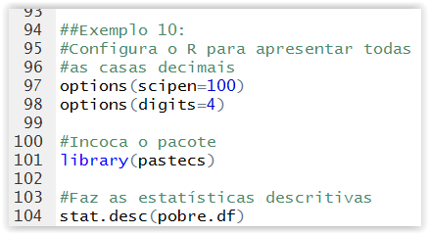
Estatísticas descritivas.
Um pacote que apresenta muitas estatísticas descritivas é o pacote pastecs por meio da função stat.desc().
Exemplo 10:

Slide 66
Estatísticas descritivas.
Exercício:
1) Leia base idhm.csv disponível no Github.
2) Qual o formato de cada variável ?
3) Faça a análise das estatísticas descritivas das variáveis idhm_91 e idhm_00 .
4) Crie uma nova variável (COD) que é a conversão da variável codemun para o formato character.

Slide 67
Estatísticas descritivas.
Considere agora a base infert disponível no ambiente Github.
Exemplo 11:
1) Leia a base de dados.
2) Instale e Invoque o pacote gmodels.
3) Liste as variáveis existentes na base de dados.
4) Liste os formatos das variáveis.

Slide 68
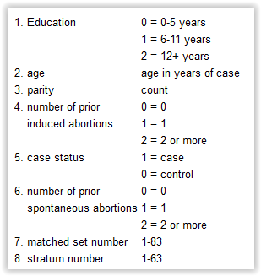
Estatísticas descritivas.

Slide 69
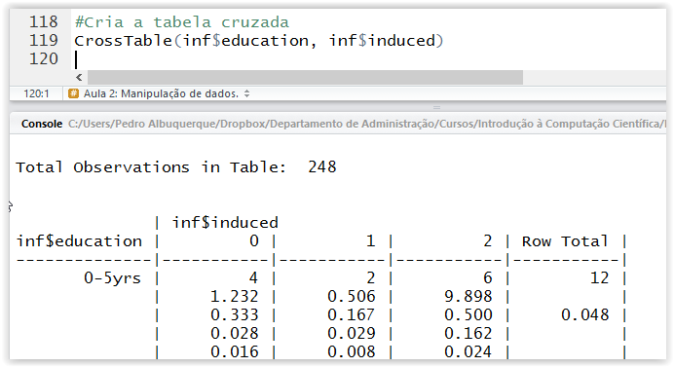
Estatísticas descritivas.
Podemos usar a função CrossTable() para gerar uma tabela de frequências cruzadas entre as variáveis education e induced:

Slide 70
Estatísticas descritivas.

Slide 71
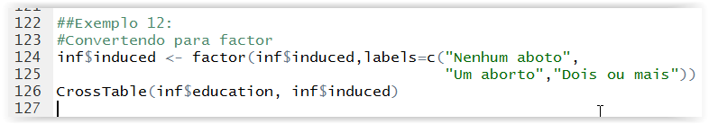
Estatísticas descritivas.
Repare que a variável induced está sem seus levels o que dificulta a interpretação adequada da tabela de frequências.
Nesse caso, podemos convertê-la para factor:

Slide 72
Estatísticas descritivas.
Exercício: Usando a base Pobreza.csv pede-se:
1) Estude a função cut() do R (?cut).
2) Crie duas novas variáveis:
Gini: Igual (Gini<=0.2) Pobre: Pobre (Inci. da pob>80)
Gini: Médio (0.2<Gini<=0.4) Pobre: Média (50< Inci. da pob<=80)
Gini: Desigual (Gini>0.4) Pobre: Rico (Inci. da pob<=50)
3) Faça a tabela de frequência entre essas duas variáveis.

Slide 73
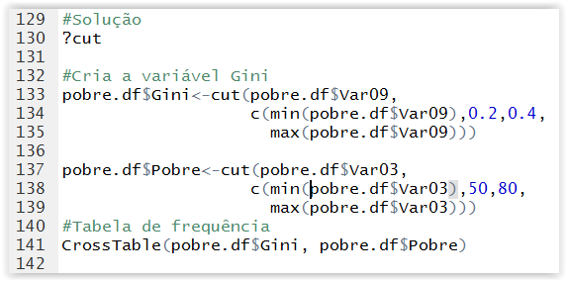
Estatísticas descritivas.

